Slide 1
서버 구축

Slide 2
공유기 하단의 사설IP의 서버에 접근하기
http://www.borlandforum.com/impboard/impboard.dll?action=read&db=del_qna&no=15414

Slide 3
공유기 공인 IP를 내 사설 IP로 포트 포워딩, DMZ 설정
https://spiritlink.tistory.com/14
https://m.blog.naver.com/PostView.nhn?blogId=zxr_6r&logNo=20189541126&proxyReferer=https:%2F%2Fwww.google.com%2F
하드웨어적으로 설정을 해야 인터넷을 통해 서버가 제대로 동작했다.
먼저 컴퓨터에서 수신, 송신을 할때 다양한 포트를 사용하게 되는데 이때 DMZ가 설정이 안되있으면 연결이 안된다.
공인 IP로 접속 시도 시 내 PC IP로 통신하도록 연결해주는 일이 필요했음.

Slide 4
방화벽 인바운드 규칙
Python
Pycharm
이들은 방화벽 모든 포트가 해제가 되어있음.
CSS 프로그램을 만일 단독으로 설치는 경우는?

Slide 5
TCP/IP 통신(소켓)

Slide 6
네크워크 프로그래밍
https://yoonkh.github.io/python/2017/12/10/brain4.html
메시지, 데이터 송수신

Slide 7
파일 전송
https://foxtrotin.tistory.com/278

Slide 8


Client(천상욱, 룸 코드 생성 요청, 202104131900)
Message (Room1, 천상욱, 입장, 202104131901)
Client(Room1, 주수현, 입장, 202104131902 )
Client(천상욱, 수업 시작, 202104131903)
Client(Room1, 주수현, 얼굴인식 X, Room1_20210413_1950.mp4 )
Message (Room1, 천상욱, 주수현, 자리 비움)
Client(Room1, 천상욱, 쉬는 시간 요청)

Slide 9
AWS 서버 구축

Slide 10
도입 배경
개인 로컬 PC에 서버 구축 시 부하 上 예상
네트워크 통신엔 리눅스 환경이 유닉스 기반으로 유리함.
AWS 프리티어 기준 10개월 무료 이용 가능함
구축이 매우 쉬움 (1시간도 안걸렸음)

Slide 11
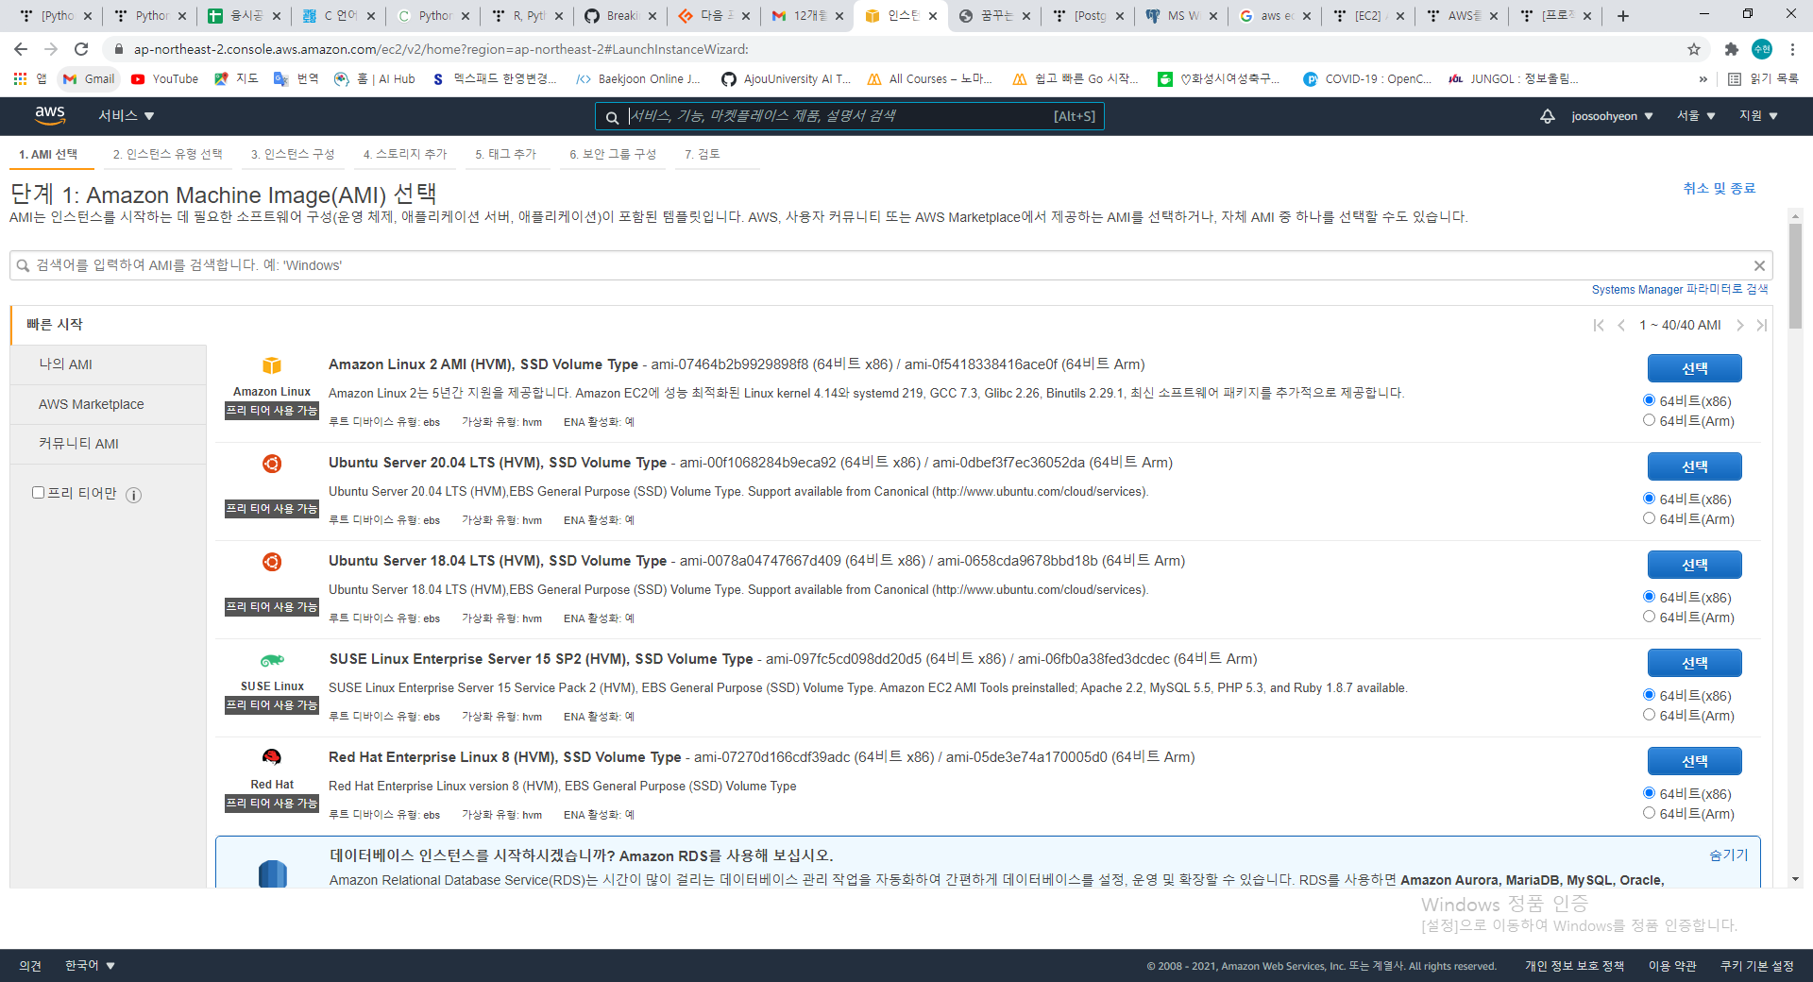
Ec2 linux 가상환경

Slide 12
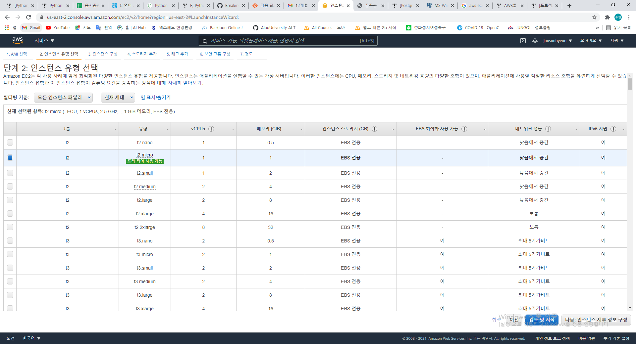

Slide 13
키페어 생성완료
ICT10.pem 으로 키 생성
파일

Slide 14
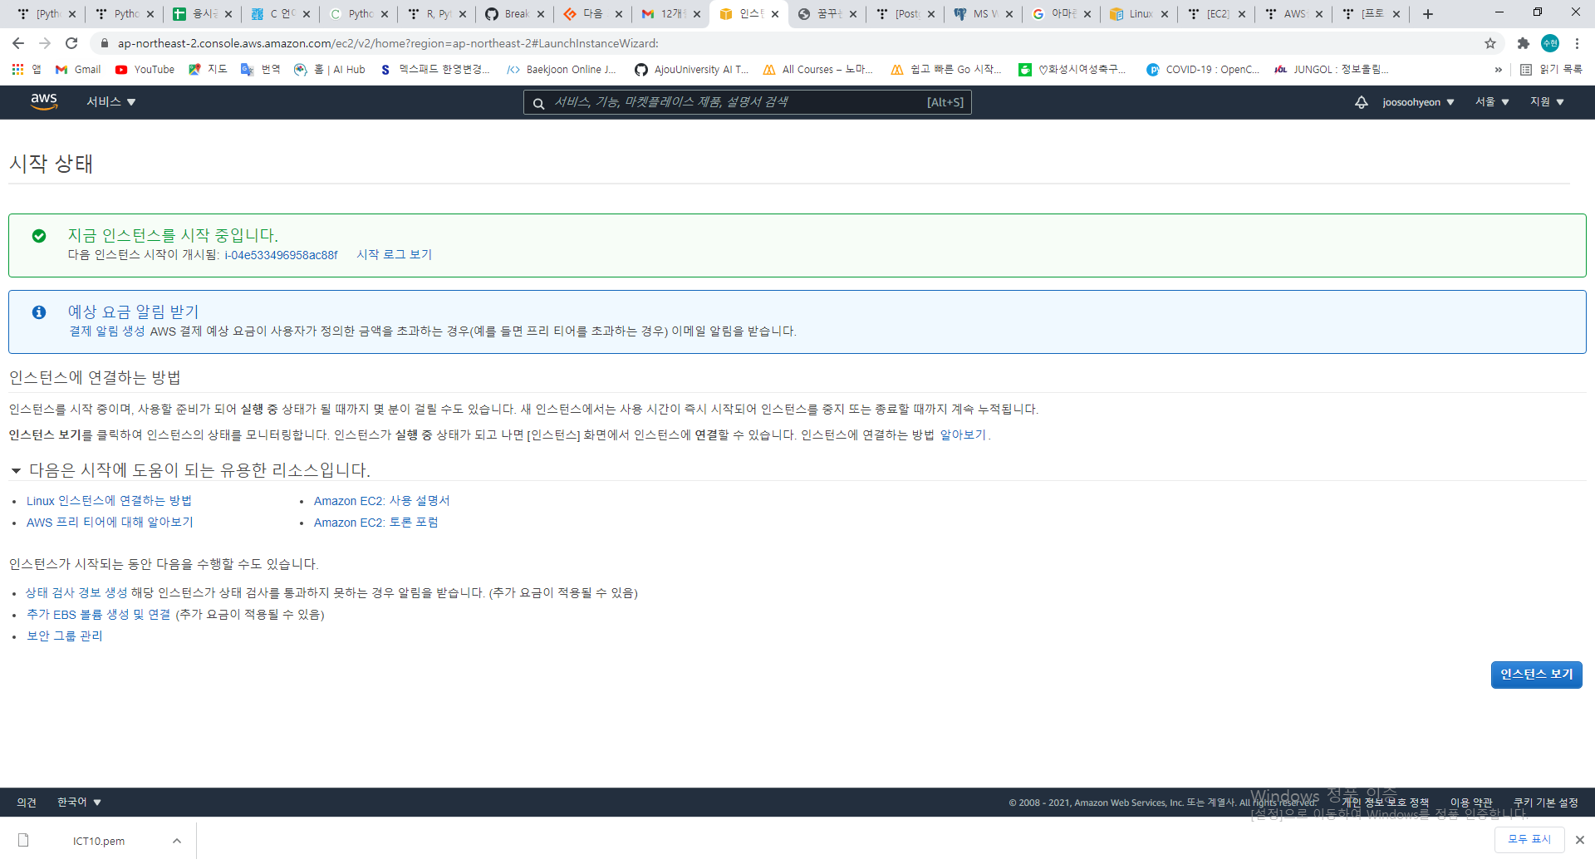
(가상환경)인스턴스 생성완료

Slide 15
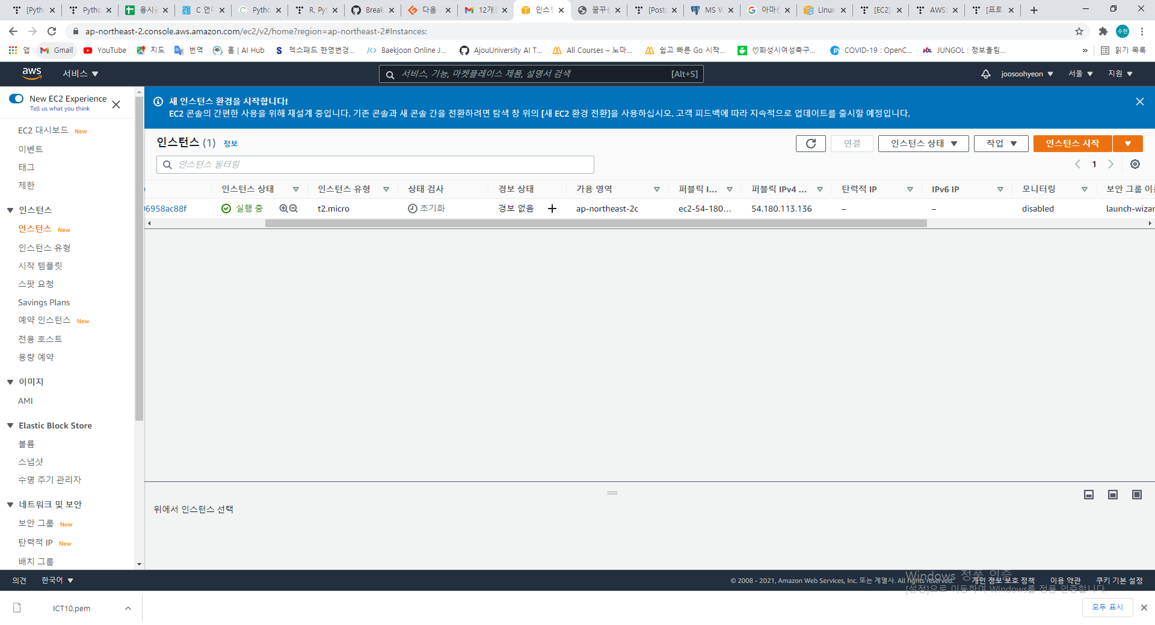
54.180.113.136
IP 확인 , TCP 모든 포트 오픈, SSH 22 포트 오픈

Slide 16
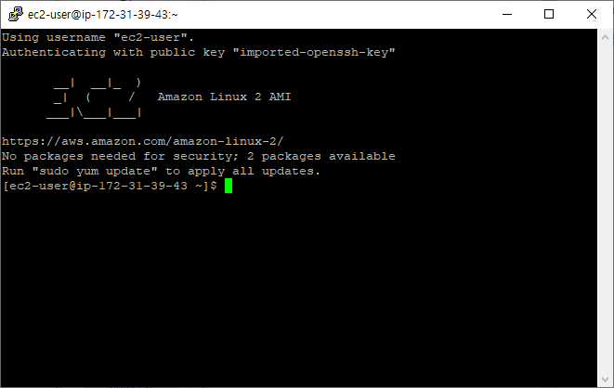
서버 접속
Putty , putty gen 다운로드
Putty gen실행해서 Ppk 키 생성 ( 키 페어 import 해서 save private key)
Putty로 리눅스 서버 접속(이름: ec2-user@54.180.113.136)

Slide 17
DB 설치
https://zetawiki.com/wiki/PostgreSQL_%EB%8D%B0%EC%9D%B4%ED%84%B0%EB%B2%A0%EC%9D%B4%EC%8A%A4_%EB%AA%A9%EB%A1%9D_%EC%A1%B0%ED%9A%8C

Slide 18
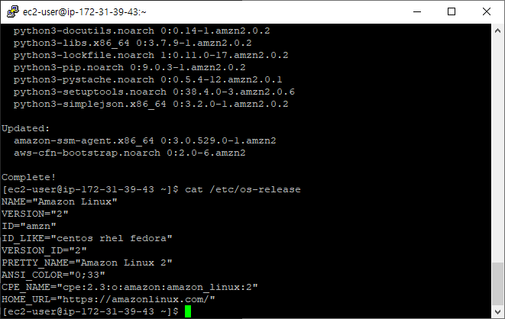
pgSQL 설치 (DB 설치)
Sudo yum update –y

Slide 19
postgresql 설치
sudo yum install -y postgresql postgresql-server postgresql-devel postgresql-contrib postgresql-docs
DB 초기화
sudo service postgresql initdb
그리고 서버 재시작 후에도 자동으로 실행될 수 있도록 설정해준다
sudo systemctl start postgresql
sudo systemctl enable postgresql
postgres 계정으로 PgSQL에 접속한다.
sudo -u postgres psql
PgSQL 비밀번호를 설정
ALTER USER postgres WITH PASSWORD '1234';

Slide 20
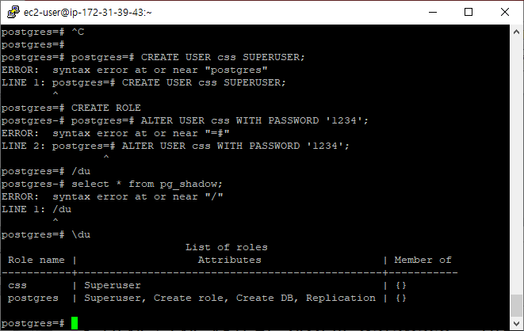
DB 생성
이제 실제 사용할 계정과 database를 만들어준다.
계정은 css라고 하고 superuser권한을 준다. 그리고 비밀번호도 정해준다.’1234’

Slide 21
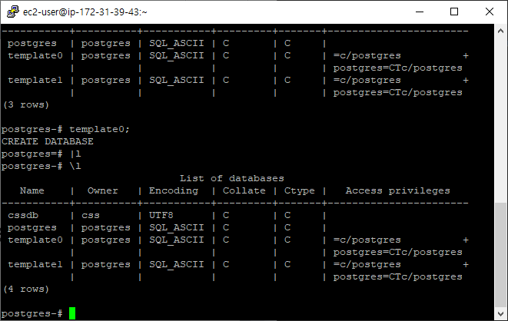
Cssdb 생성
postgres=# create database cssdb with owner css encoding 'UTF8' template template0;
\ㅣ (DB 확인)

Slide 22
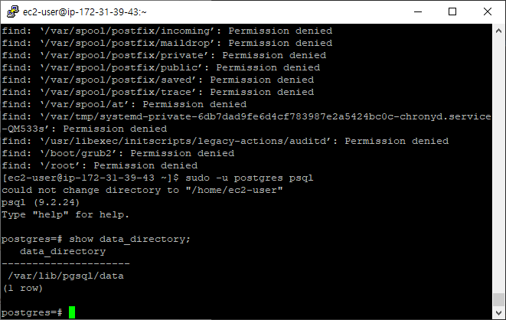
외부에서 PgSQL에 접속할 수 있도록 설정
먼저 pg_hba.conf 파일을 수정한다. 파일 위치는 find / -name 'pg_hba.conf'로 찾아보도록한다.
찾은 후 # IPv4 local connections 부분을 다음과 같이 수정한다.
다음으로 postgresql.conf 파일을 수정한다.
위와 같이 find / -name 'postgresql.conf'로 쉽게 찾을 수 있다.
59 라인의 내용을 다음과 같이 어디에서든 접속할 수 있도록 수정한다.
https://hgko1207.github.io/2020/09/11/postgresql-2/
https://seoulsense.net/41

Slide 23
EC2에 설치한 PgSQL에 접속하기 위해서는 보안 그룹 설정을 해서 접속이 가능하도록해야 한다. 다음과 같이 보안그룹을 클
https://seoulsense.net/42?category=399212

Slide 24
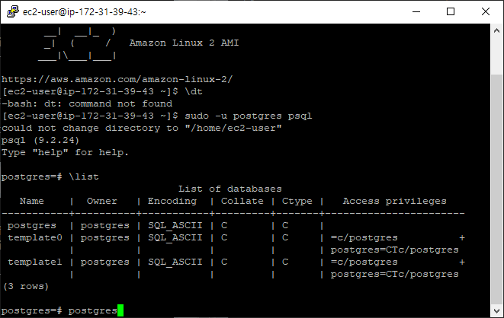
DB 목록 조회
Sudo –u postgres psql (DB 접속)
\list

Slide 25
Python으로 DB 접속 하기
import psycopg2 # driver 임포트 # conn = psycopg2.connect("host=localhost dbname=test user=postgres password=pwtest port=5432") # PostgreSQL 은 5432 포트를 사용한다 conn = psycopg2.connect(host='54.180.113.136', dbname='postgres', user='postgres', password='1234', port='5432') # db에 접속
cursor = conn.cursor()
cursor.execute("SELECT * FROM sometable")
cursor.execute("SELECT id, name FROM sometable WHERE value1=%s AND value2=%s", (value1, value2))
SQL 쿼리 결과 읽기
SELECT 쿼리를 한 경우 각 row를 읽을 때는 커서 자체를 엑세스 하면 된다. for row in cursor:
record1, record2 = row ...
변경사항 적용(커밋) 만약 INSERT나 UPDATE/DELETE 등의 데이터를 변경하는 쿼리를 한 경우 커밋을 해 줘야 한다. 커밋은 연결 객체를 이용한다. - connection.commit()

Slide 26
가상환경 Ec2 에 파일 보내기
pip install paramiko
import paramiko
host = '주소'
username = '아이디'
ssh = paramiko.SSHClient()
ssh.set_missing_host_key_policy(paramiko.AutoAddPolicy())
ssh.connect(host, username=username, key_filename='key파일명.pem')
sftp = ssh.open_sftp()
sftp.get(filepath, localpath) # 파일 다운로드
sftp.close()
ssh.close()

Slide 27
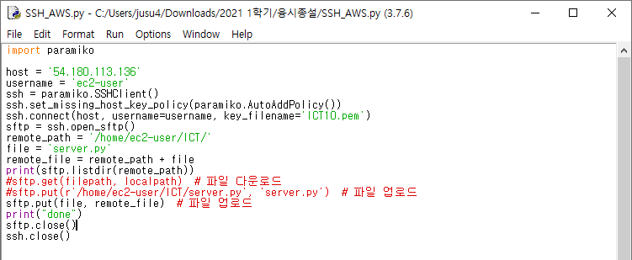
파일 보내기 테스트
/home/ec2-user/ICT 폴더 생성했음

Slide 28
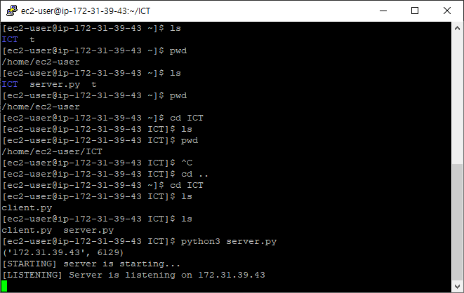
서버 클라이언트 통신 테스트
파이썬 종료하고싶으면 ctrl+c

Slide 29
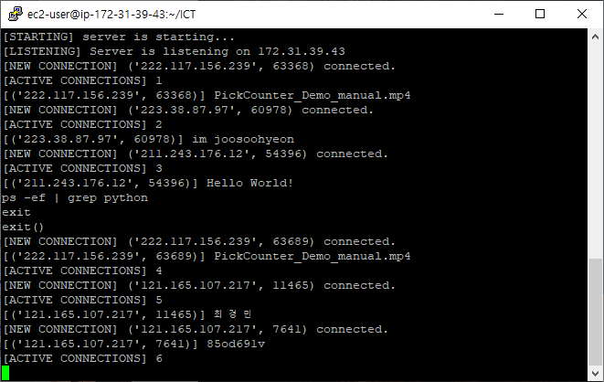
최경민 확인
1:N 통신 가능 ( 6 개 클라이언트 메시지 수신 확인)

Slide 30
DB 테이블 생성 순서

Slide 31
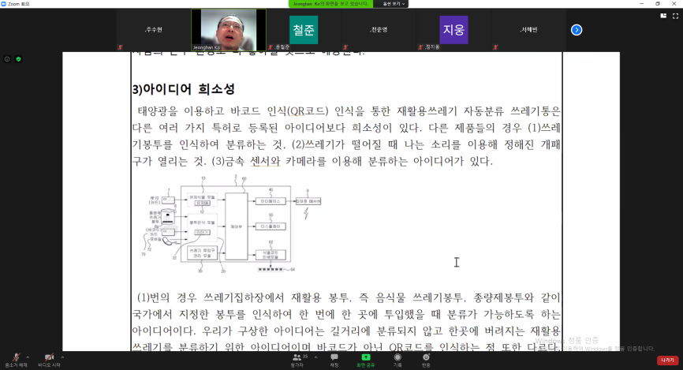
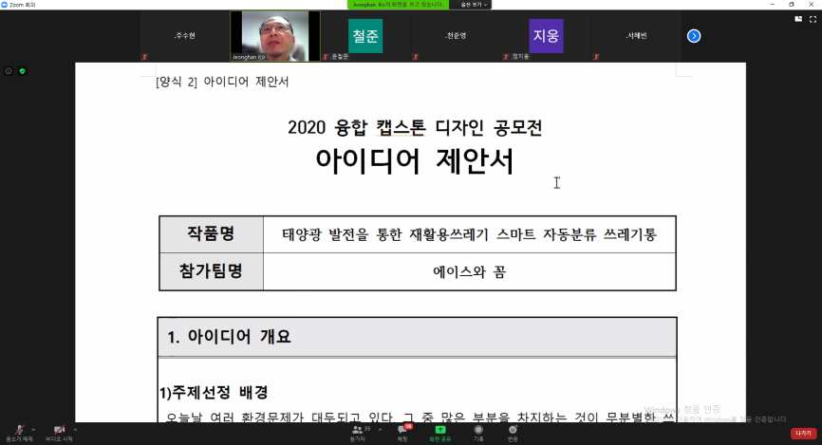
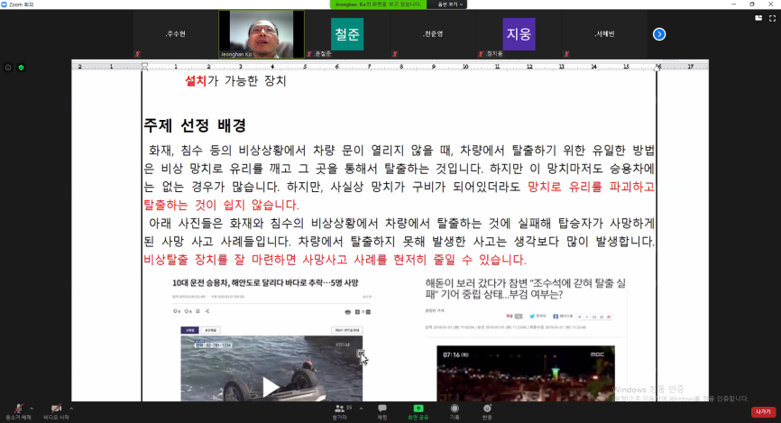
캡스톤

